Slide 1
E2-G题
作者：何启荣

Slide 2
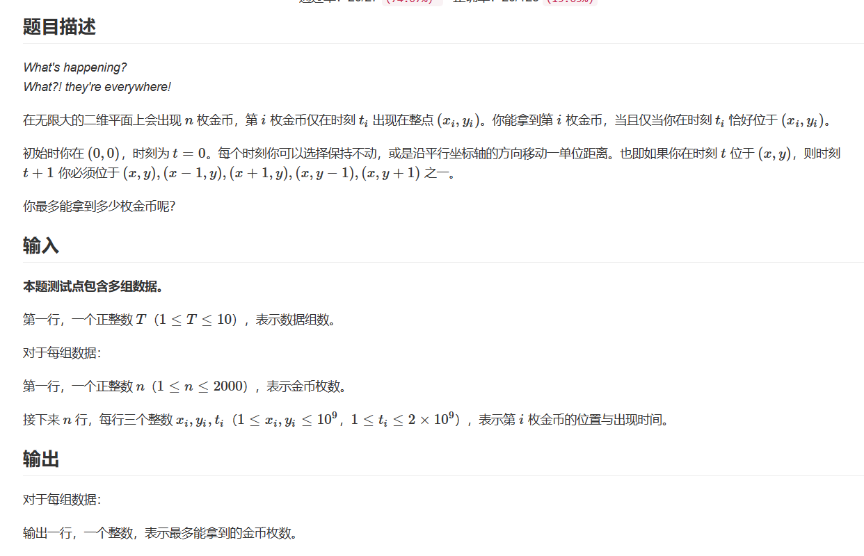
题目

Slide 3
思路分析
我们先按时间顺序对所有金币进行排序。
定义dp[i]数组含义为：对于前i枚金币，在拿到第i枚金币的前提下，最多可以拿到的金币数。记dp[0]=0。
再记r（0<=r<=i-1），对于第r枚金币，若r和i间的距离（x坐标差值绝对值与y坐标差值绝对值之和）小于二者的时间差，且能够拿到第r枚金币，则dp[i]的一个可能的值为dp[r]+1，表示在dp[r]的基础上多拿到了第i枚金币。
显然，dp[i]的值为max{dp[r]+1}，0<=r<=i-1，即所有dp[r]+1中的最大值。
通过以上分析，可以得到转移方程：
dp[i] = max{dp[r]+1}
其中，0<=r<=i-1，且r满足：r和i间的距离（x坐标差值绝对值与y坐标差值绝对值之和）小于二者的时间差，且能够拿到第r枚金币。
最后，我们只需要找到dp[i]（0<=i<=n中）的最大值，即为所求答案。
注意：我们需要使用一个数组enter[]，用于标记是否能获取某一金币。
时间复杂度：O(n^2)

Slide 4
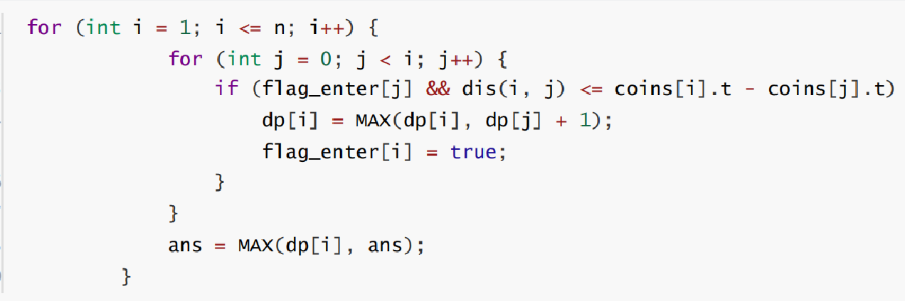
核心代码

